Slide 1
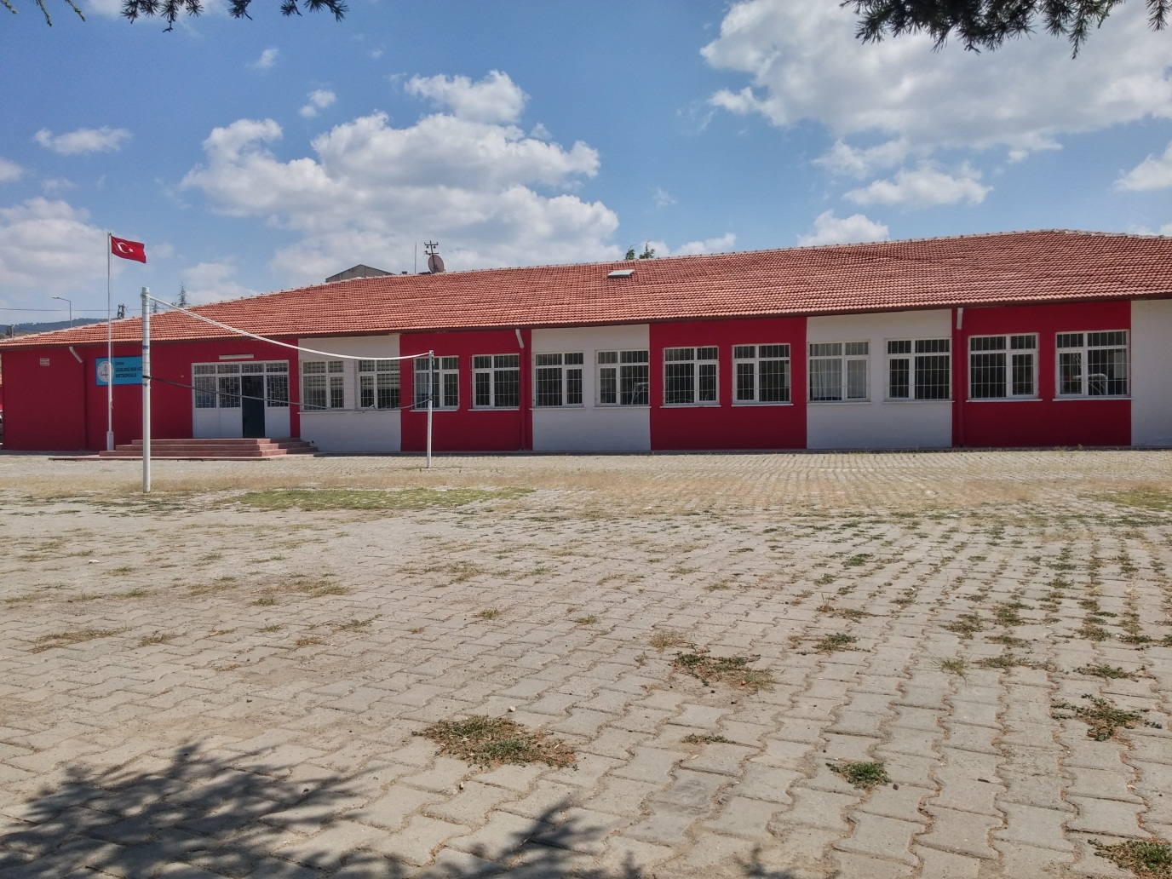
UĞURLUDAĞ İMAM HATİP ORTAOKULU TANITIM

Slide 2
OKULUMUZ HAKKINDA
SEVGİLİ GENÇLER, İYİ BİR EĞİTİM ALMAK, İYİ BİR MESLEK SAHİBİ OLMAK, AİLEMİZE VE ÜLKEMİZE FAYDALI BİREYLER OLMAK HEPİNİZİN HEDEFİ. BU HEDEFİ GERÇEKLEŞTİRMEK İÇİN DOĞRU OKULU SEÇMEK BÜYÜK BİR ÖNEM TAŞIYOR. BU TANITIMDA BİZ SİZE UĞURLUDAĞ İMAM HATİP ORTAOKULUNUN NİÇİN DOĞRU BİR TERCİH OLDUĞUNU ANLATACAĞIZ.

Slide 3
UĞURLUDAĞ İMAM HATİP ORTAOKULU SİZİN İÇİN EN DOĞRU TERCİHTİR ÇÜNKÜ….

Slide 4
OKULUMUZUN ÇALIŞKAN, İLGİLİ VE SEVECEN ÖĞRETMENLERİ HER ZAMAN SİZİNLE İLGİLENİR, SİZİN DERTLERİNİZİ DİNLER, SİZİ BAŞARILI KILMAK İÇİN ELLERİNDEN GELENİ YAPARLAR. OKULUMUZ VE SINIFLARIMIZ SİZİN TÜM İHTİYAÇLARINIZ DİKKATE ALINARAK DÜZENLENMİŞTİR. BURADA MÜKEMMEL BİR EĞİTİM ORTAMI BULACAĞINIZDAN EMİN OLABİLİRSİNİZ.

Slide 5
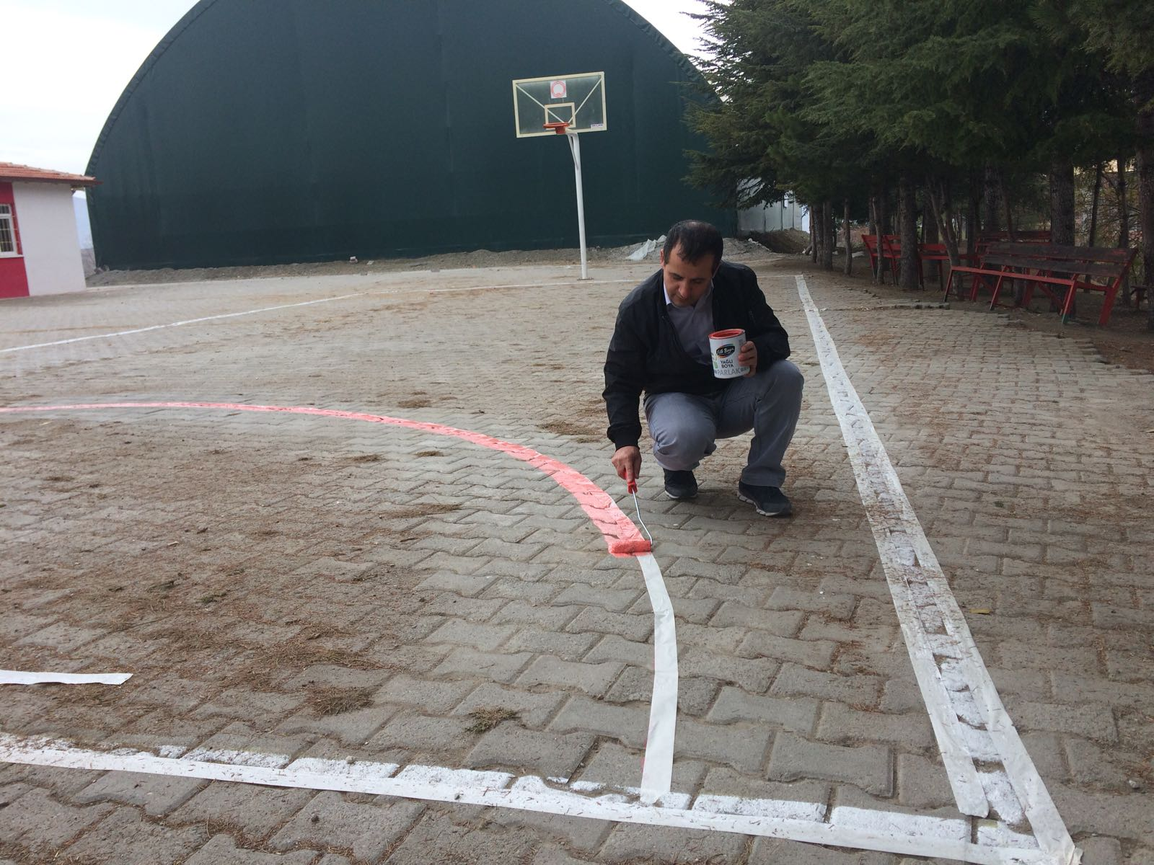
BURASI BİZİM OKULUMUZ. GÖRDÜĞÜNÜZ GİBİ BÜYÜK BİR OYUN BAHÇESİ VAR VE BAHÇENİN HEMEN YANINDA DA KAPALI SPOR SALONUMUZ BULUNUYOR.

Slide 6
OKULUMUZUN İÇİNİ GÖRMEK İSTER MİSİNİZ? O ZAMAN SİZE ÖNCE KORİDORUMUZU GÖSTERELİM. DUVARLARDA VE SINIF KAPILARINDA GÖRDÜĞÜNÜZ GİBİ AYET VE HADİSLER ASILI. OLDUKÇA GÜZEL GÖZÜKÜYOR DEĞİL Mİ?

Slide 7
BURASI YEMEKHANEMİZ. ORTAM ÇOK FERAH VE TEMİZ. HER ÖĞLEN BURADA SİZLERE YEMEK VERİLECEK.

Slide 8
GELİN ŞİMDİ DE BİR MESCİDİMİZE BAKALIM. BEĞENDİNİZ Mİ?

Slide 9
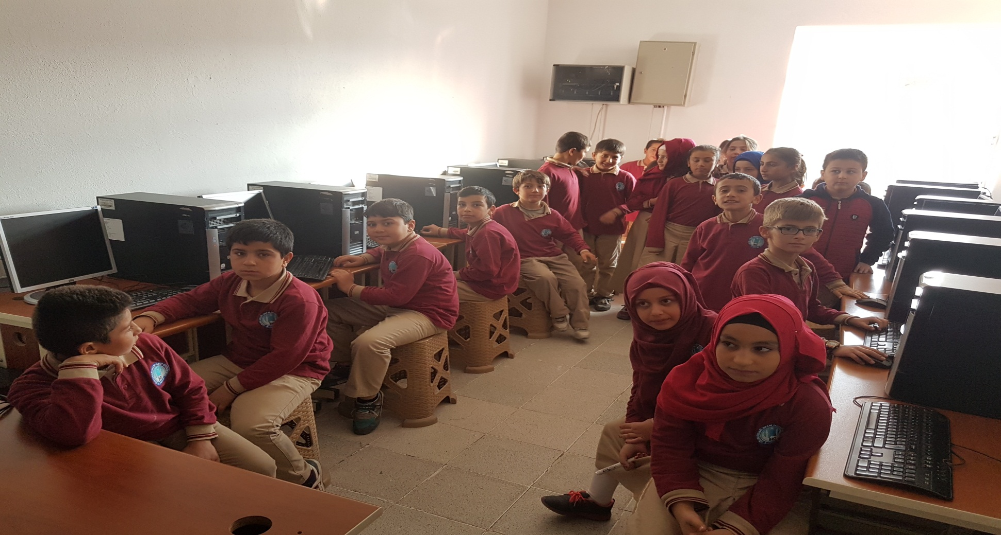
ŞİMDİ BİLGİSAYAR ODAMIZA BAKMAYA NE DERSİNİZ?

Slide 10
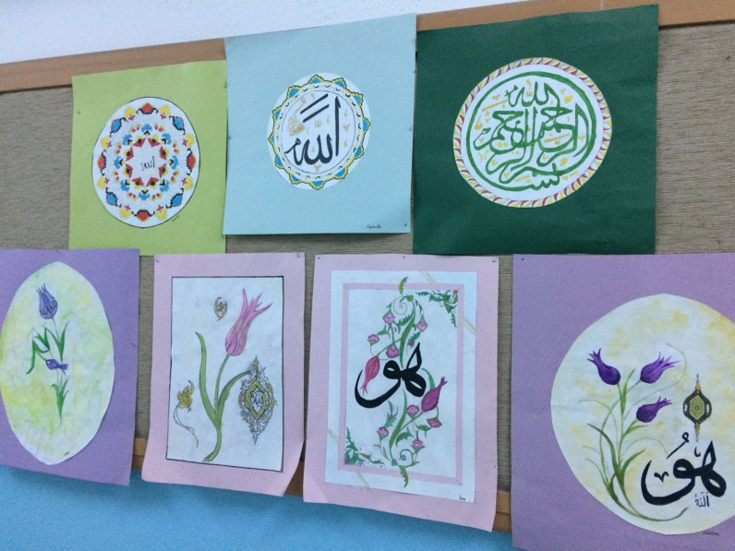
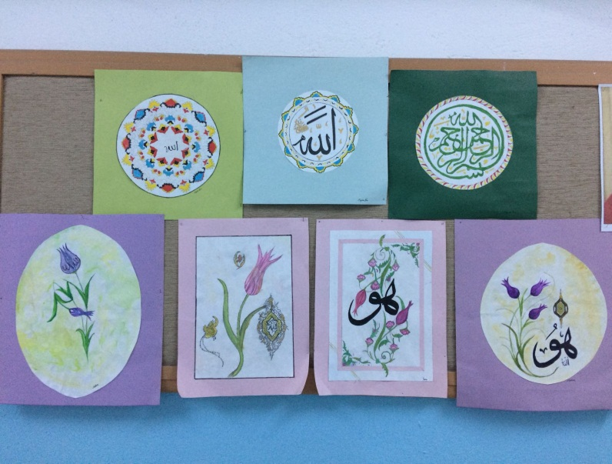
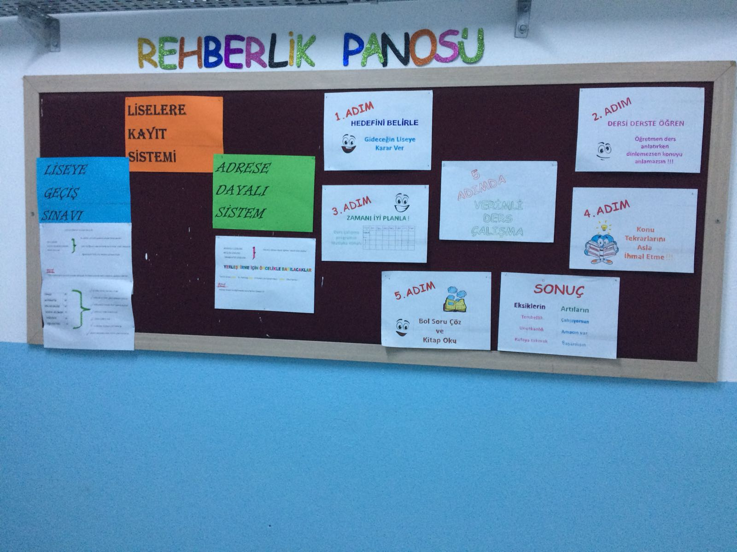
BİR DE YOLUMUZ ÜZERİNDEYKEN PANOLARIMIZA BAKALIM.

Slide 11
PEKİ OKULUMUZDA NE TÜR ETKİNLİKLER YAPIYORUZ? EMİNİM BU SORU AKLINIZA GELMİŞTİR. GELİN BAKALIM ÖYLEYSE.

Slide 12
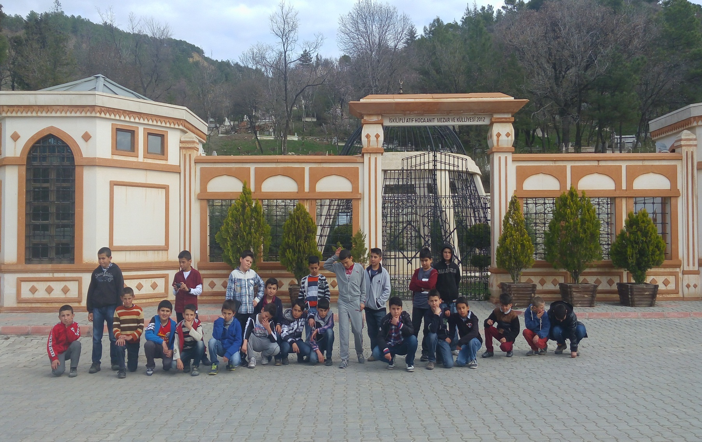
MESELA HER YIL OKUL GEZİSİ DÜZENLİYORUZ.

Slide 13
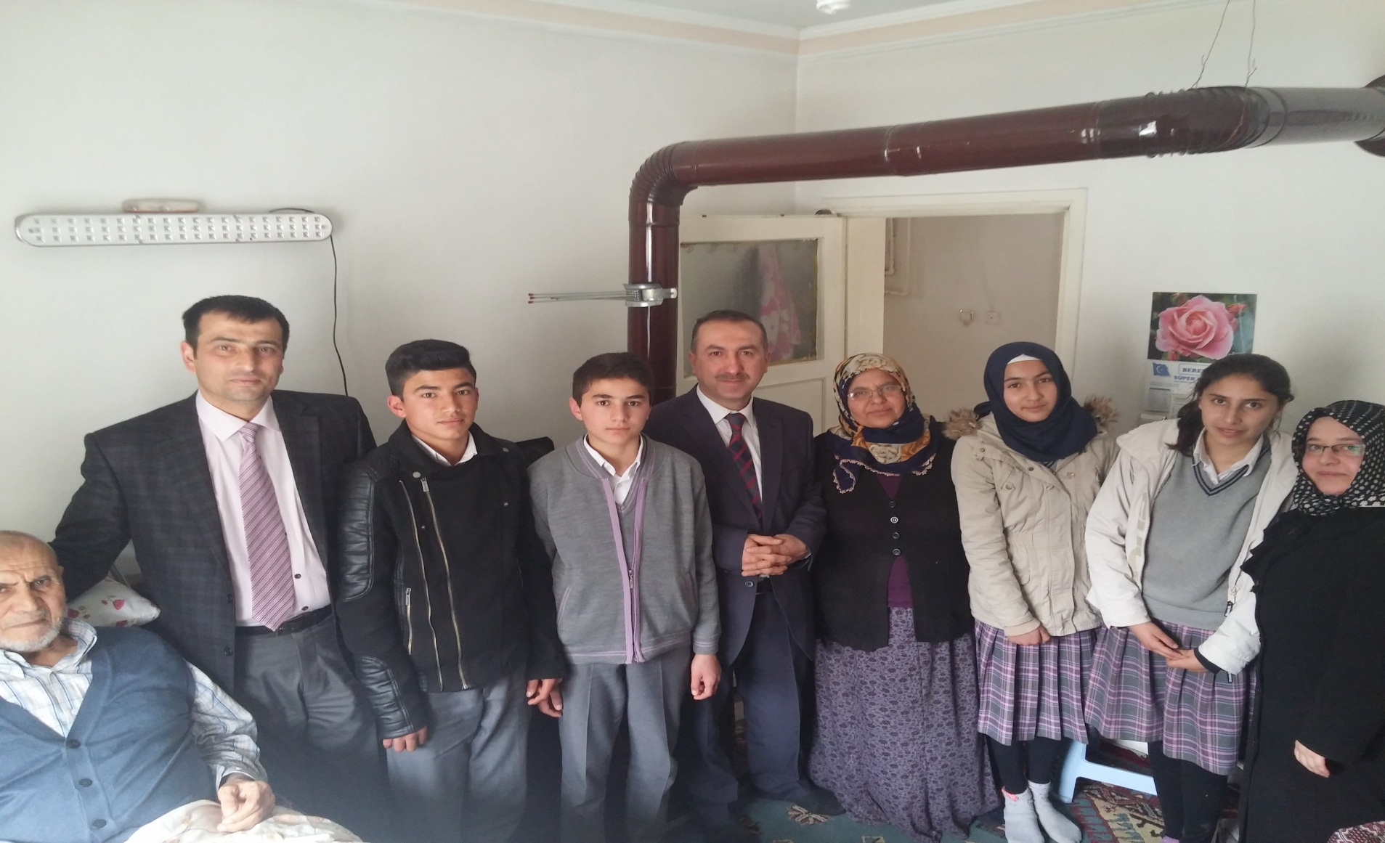
YAŞLILARI ZİYARETE GİDİYORUZ.

Slide 14
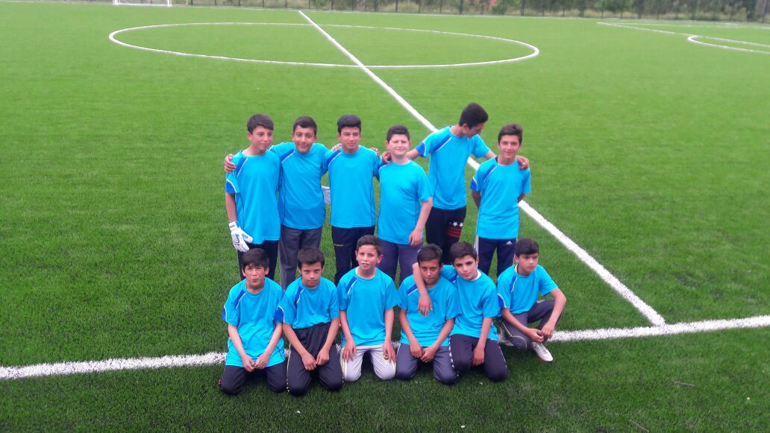
FUTBOL TURNUVALARI DÜZENLİYORUZ.

Slide 15
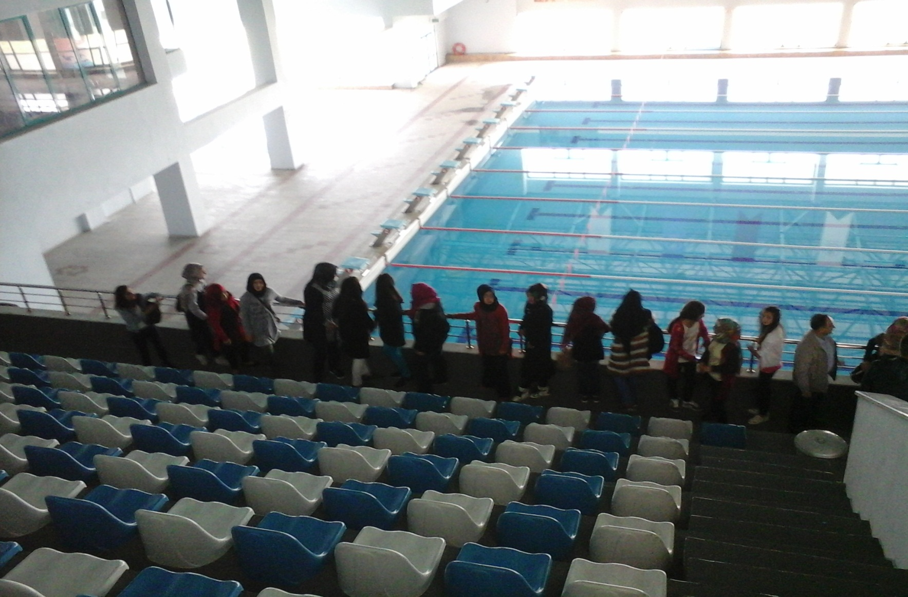
HAVUZA GİDİYORUZ.

Slide 16
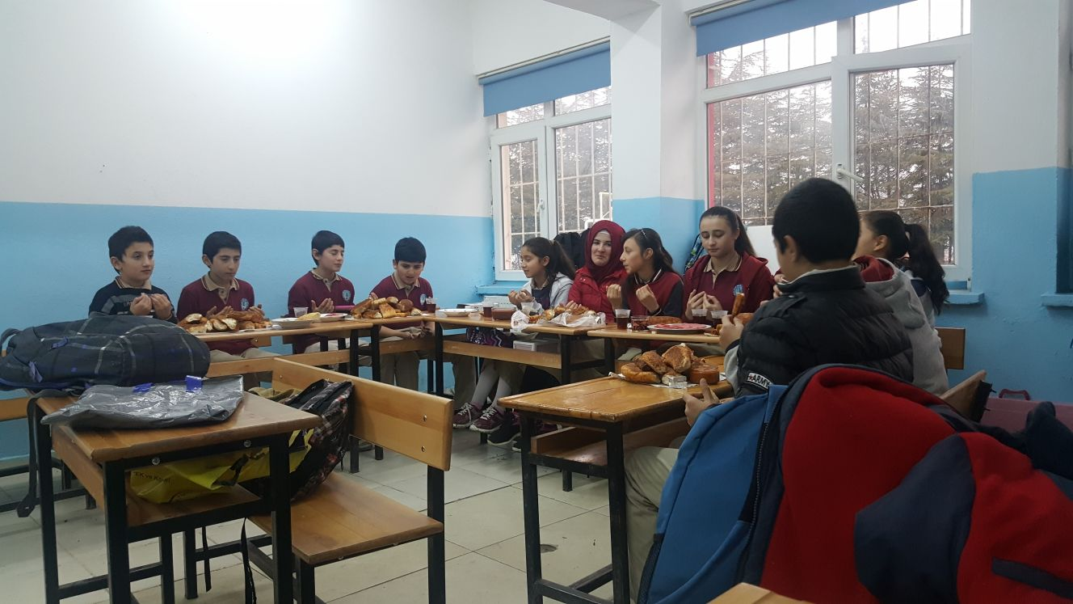
YERLİ MALI GÜNÜNÜ KUTLUYORUZ.

Slide 17
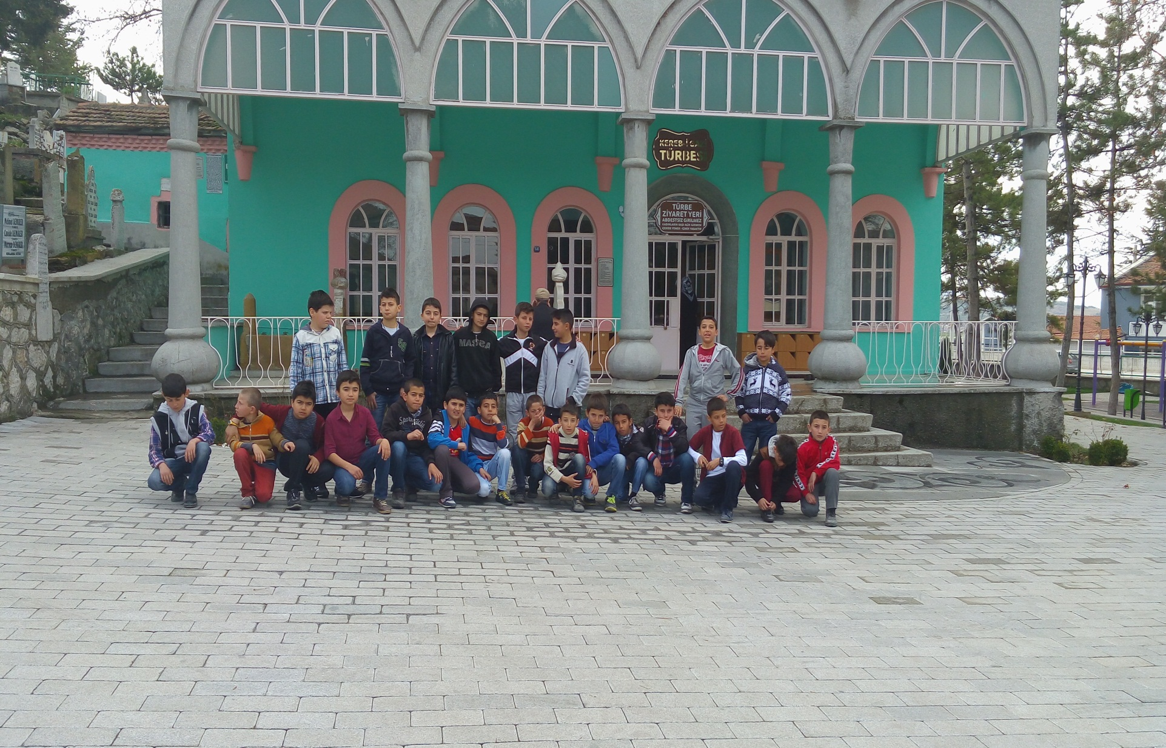
TÜRBE ZİYARETİ YAPIYORUZ.

Slide 18
PEKİ BAŞKA NELER VAR?
İŞTE SİZE ALBÜMÜMÜZDEN RESİMLER.

Slide 20
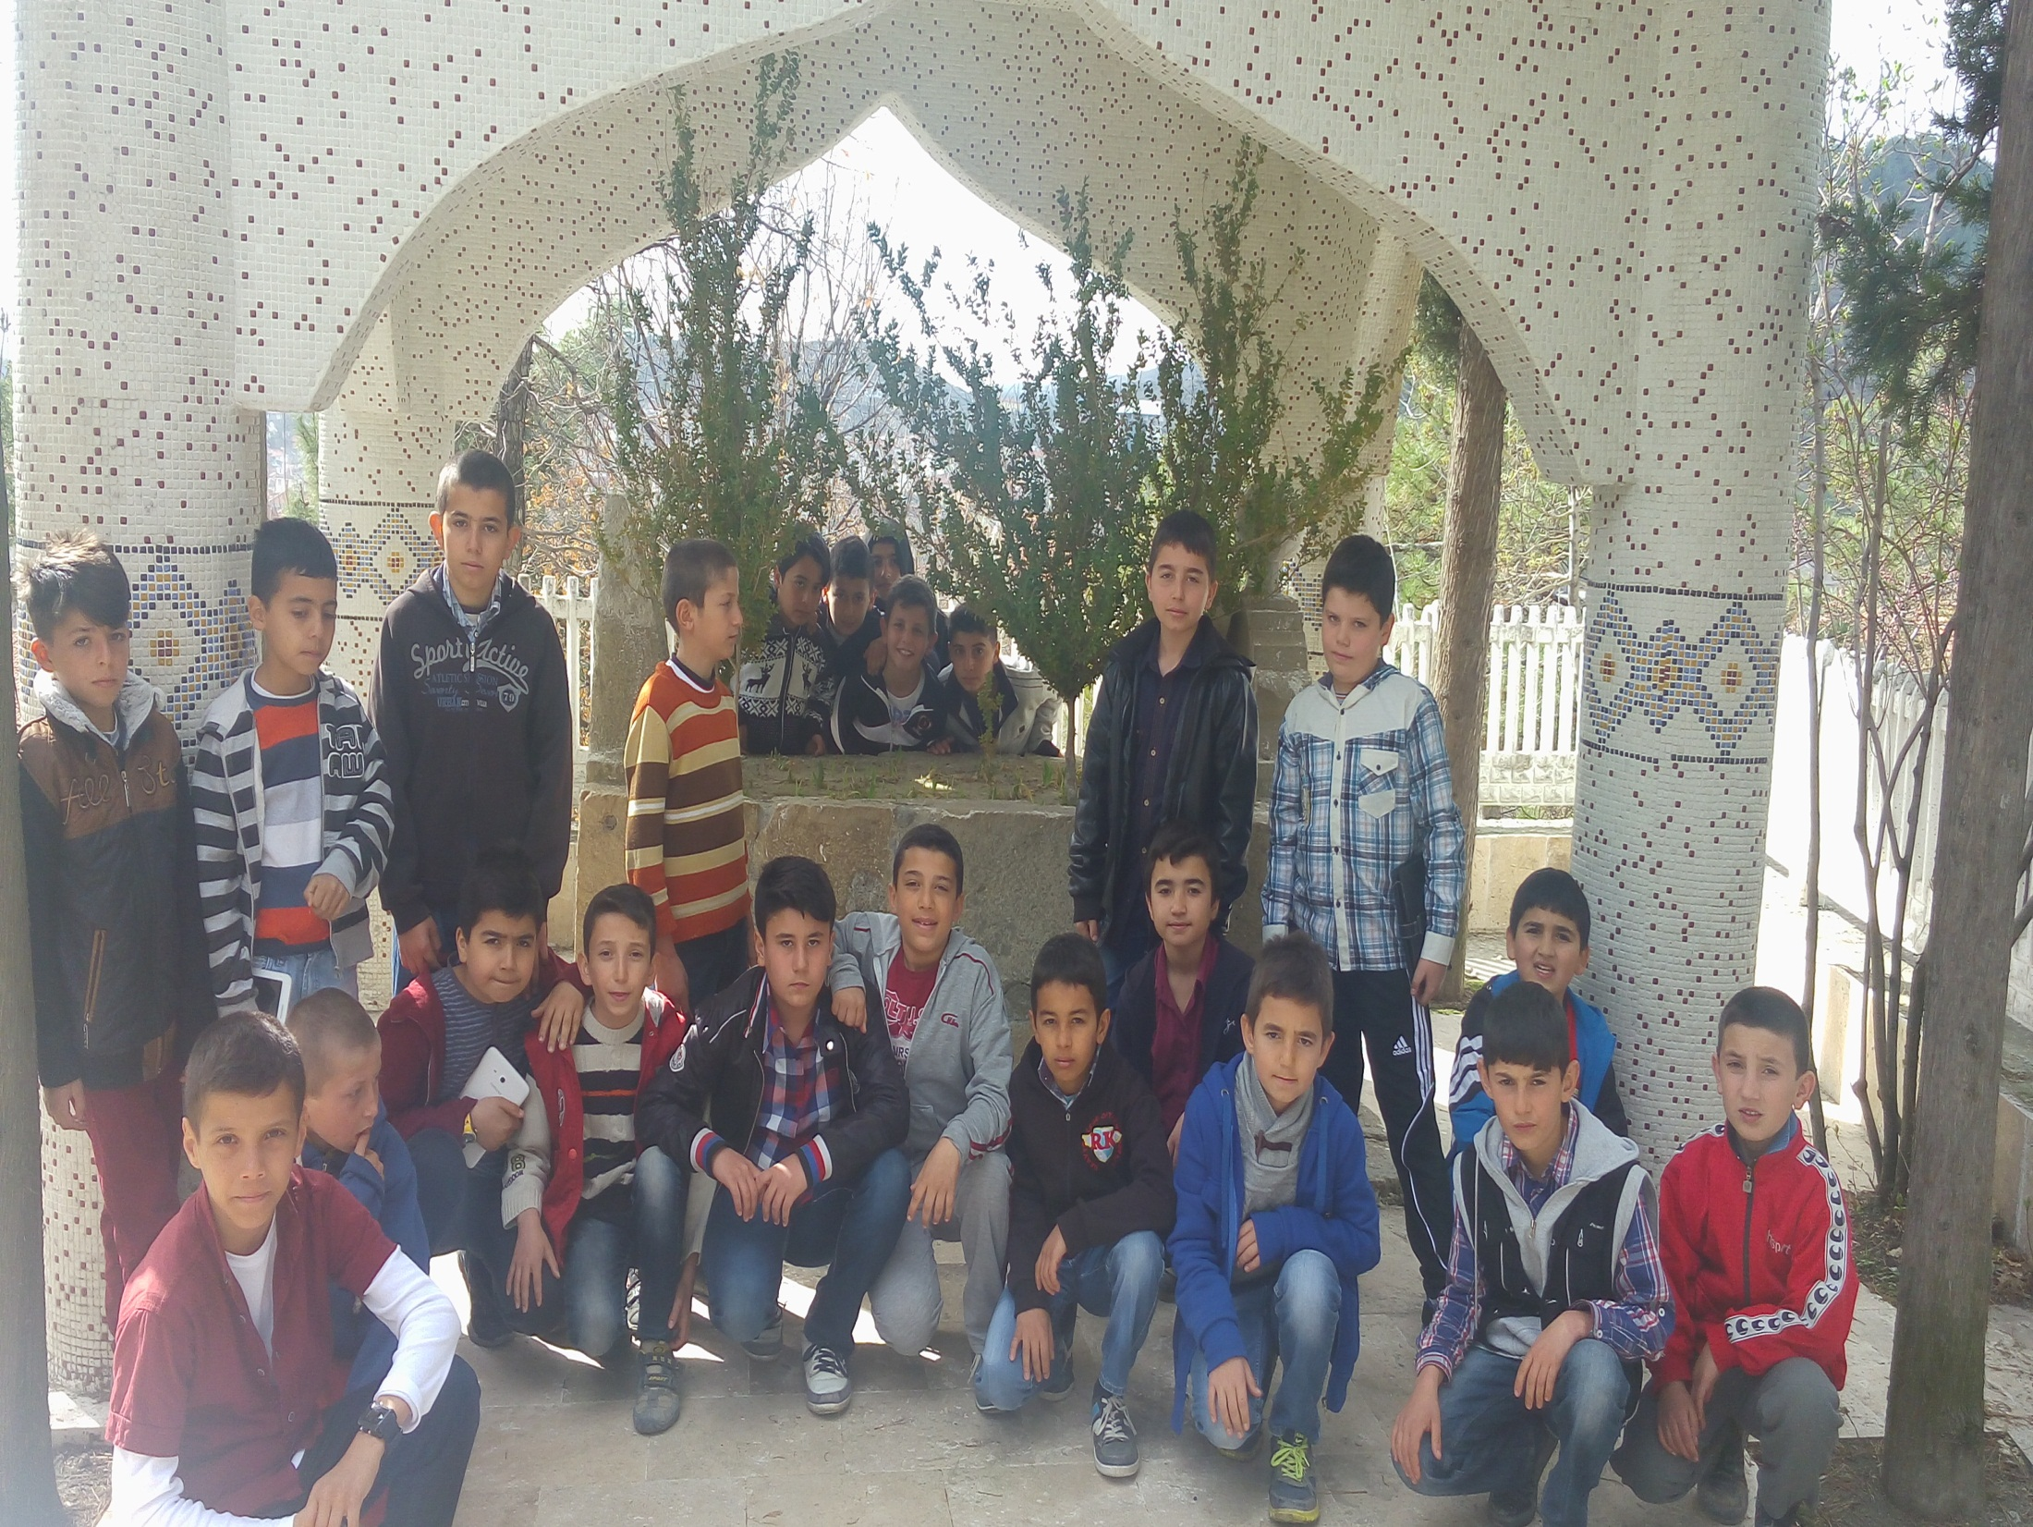

Slide 21
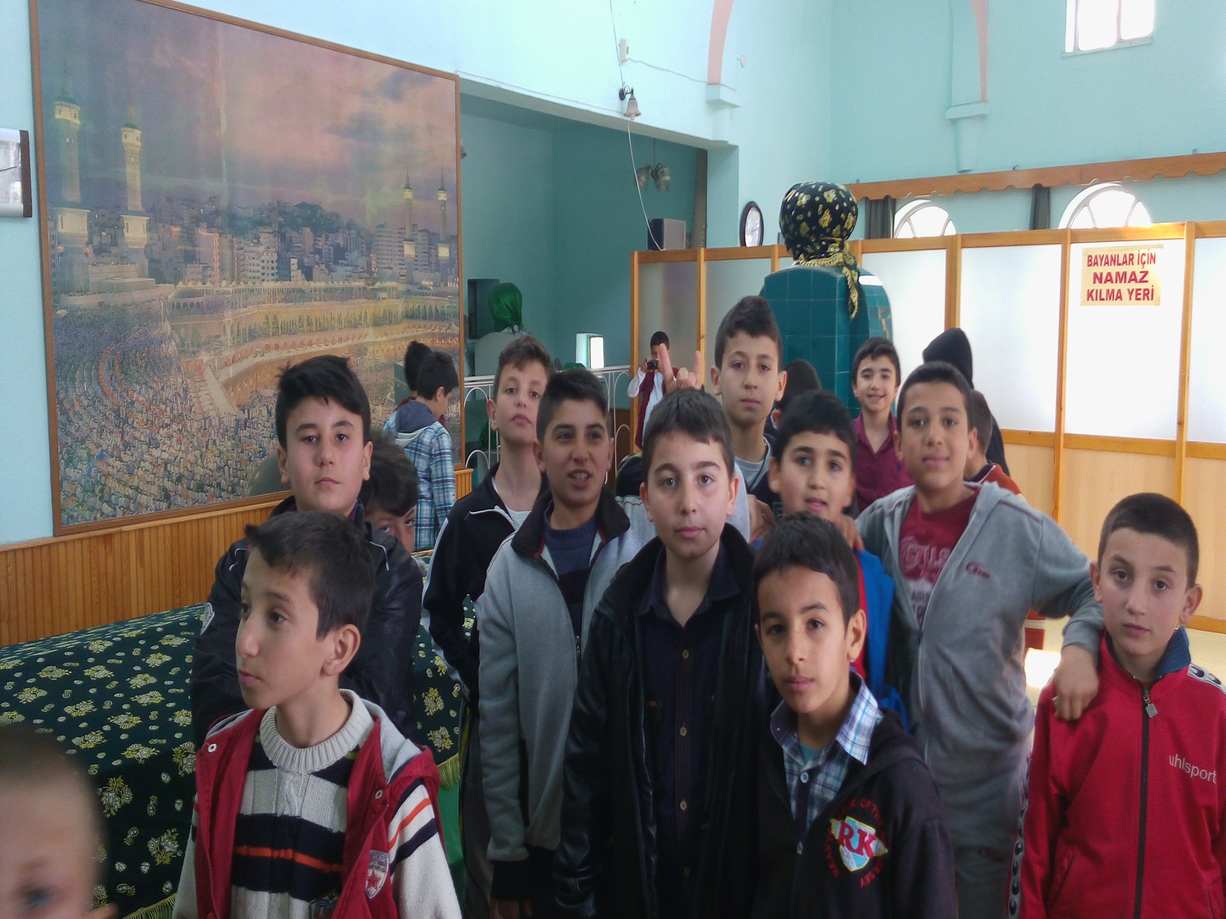

Slide 22
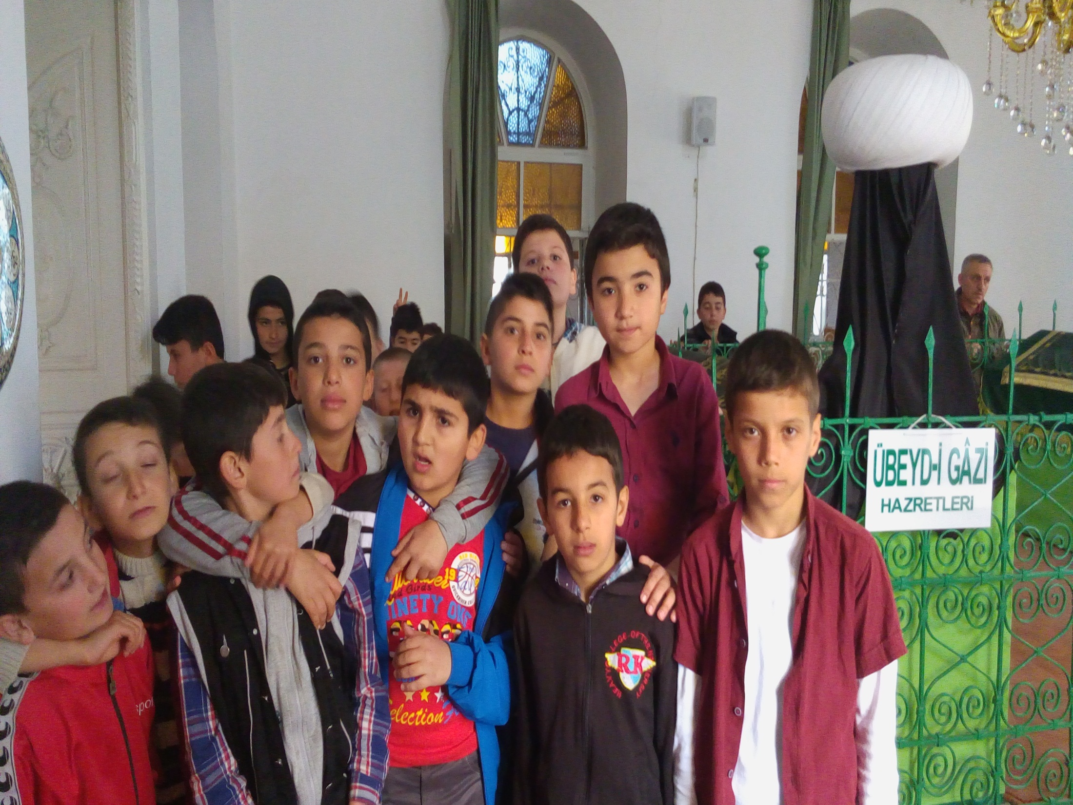

Slide 23
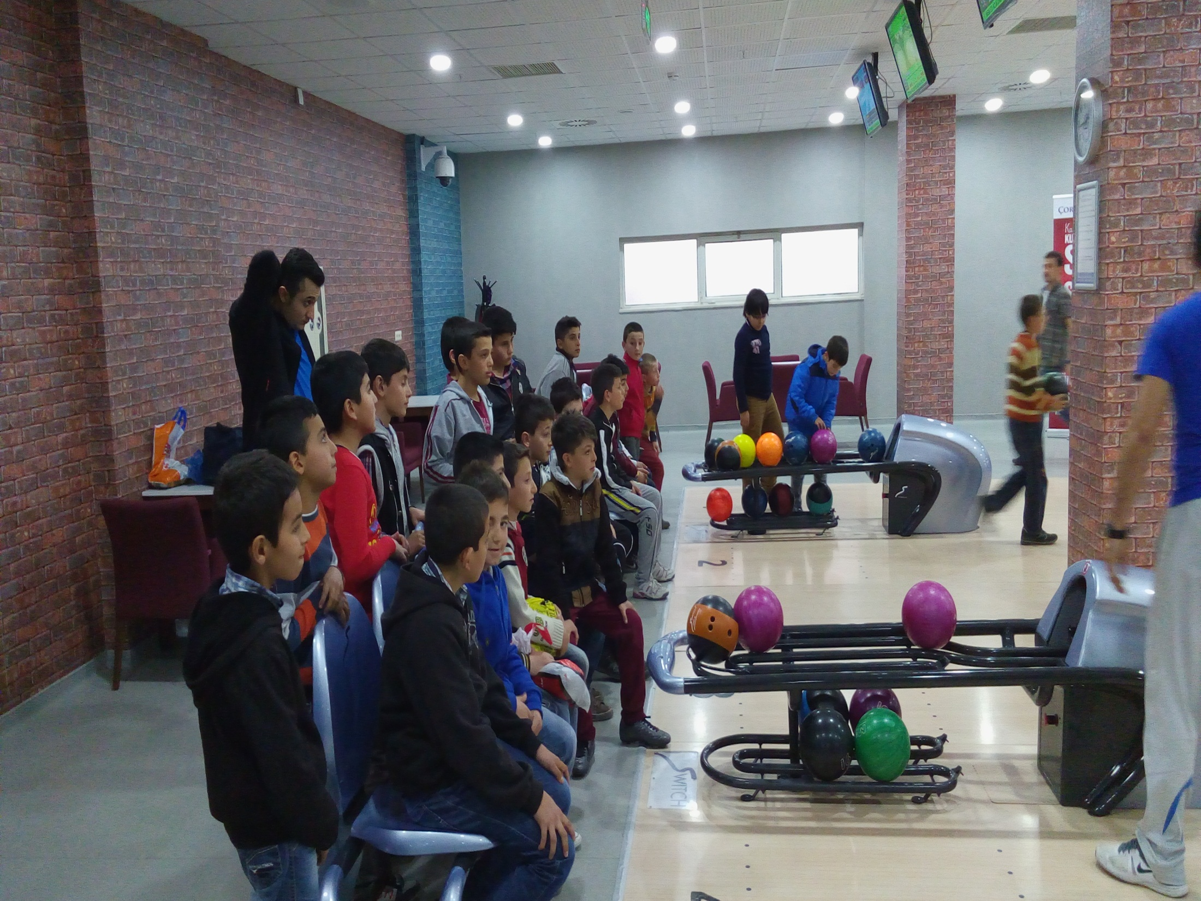

Slide 24
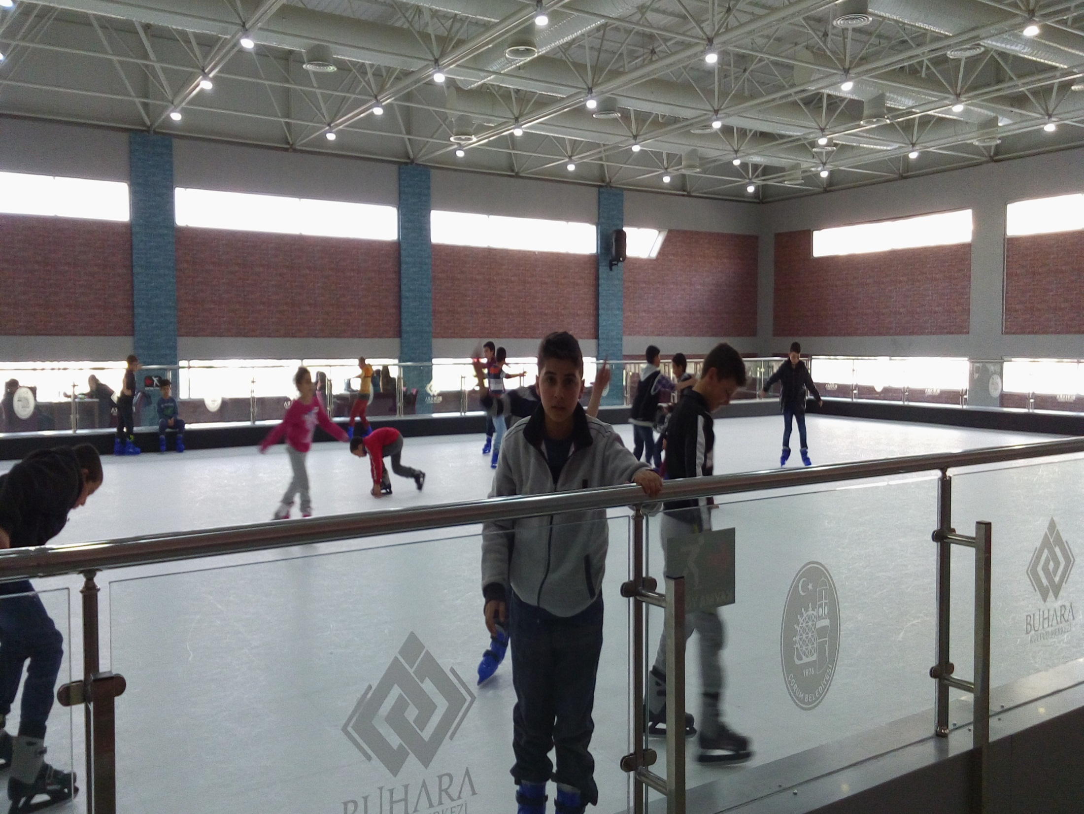

Slide 25
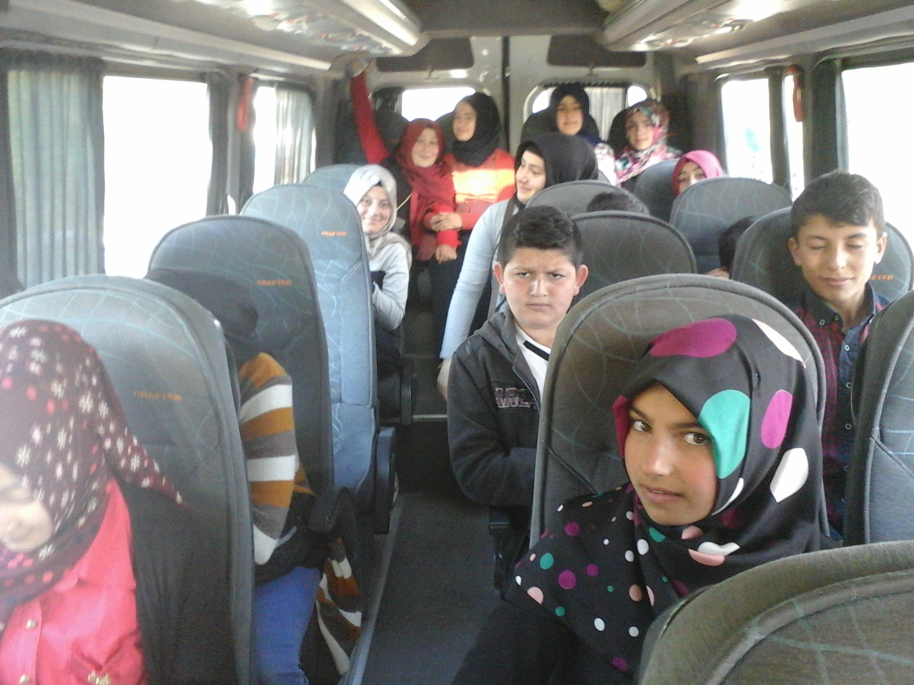

Slide 26
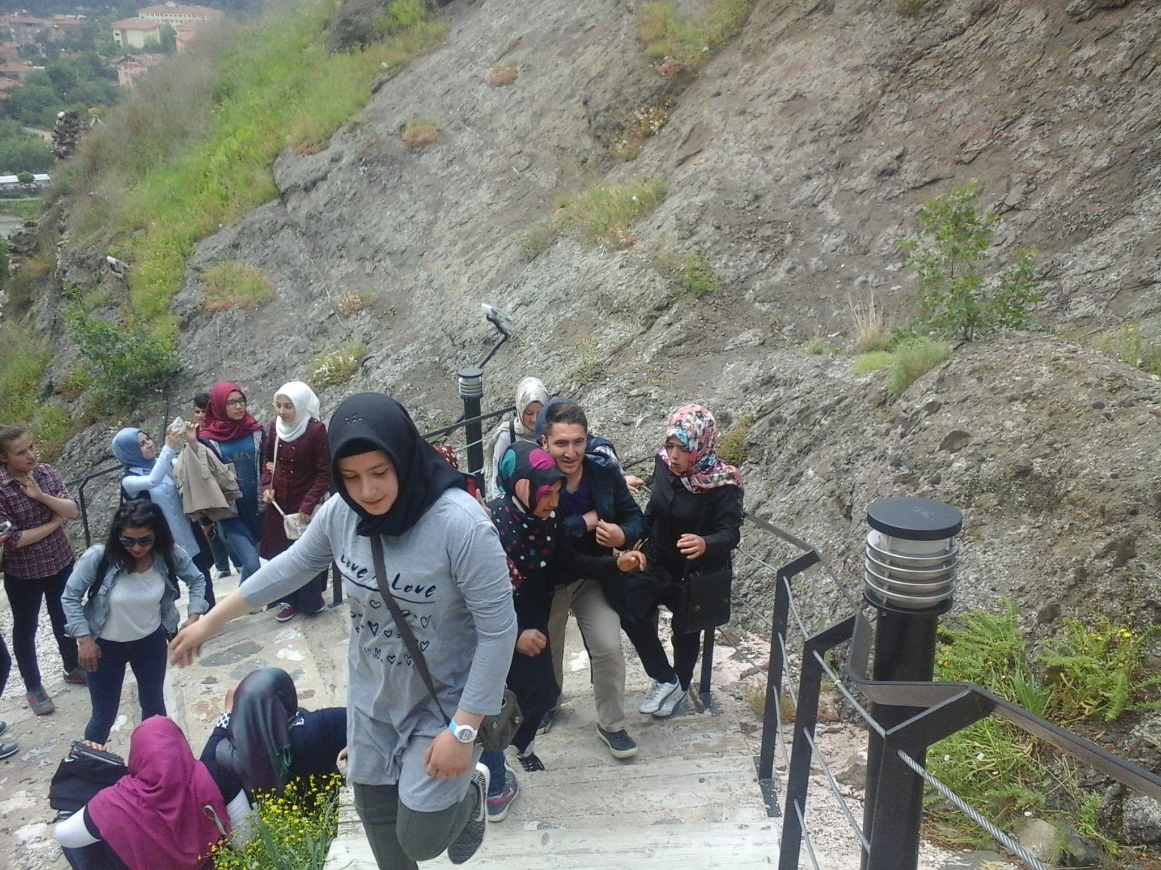

Slide 27
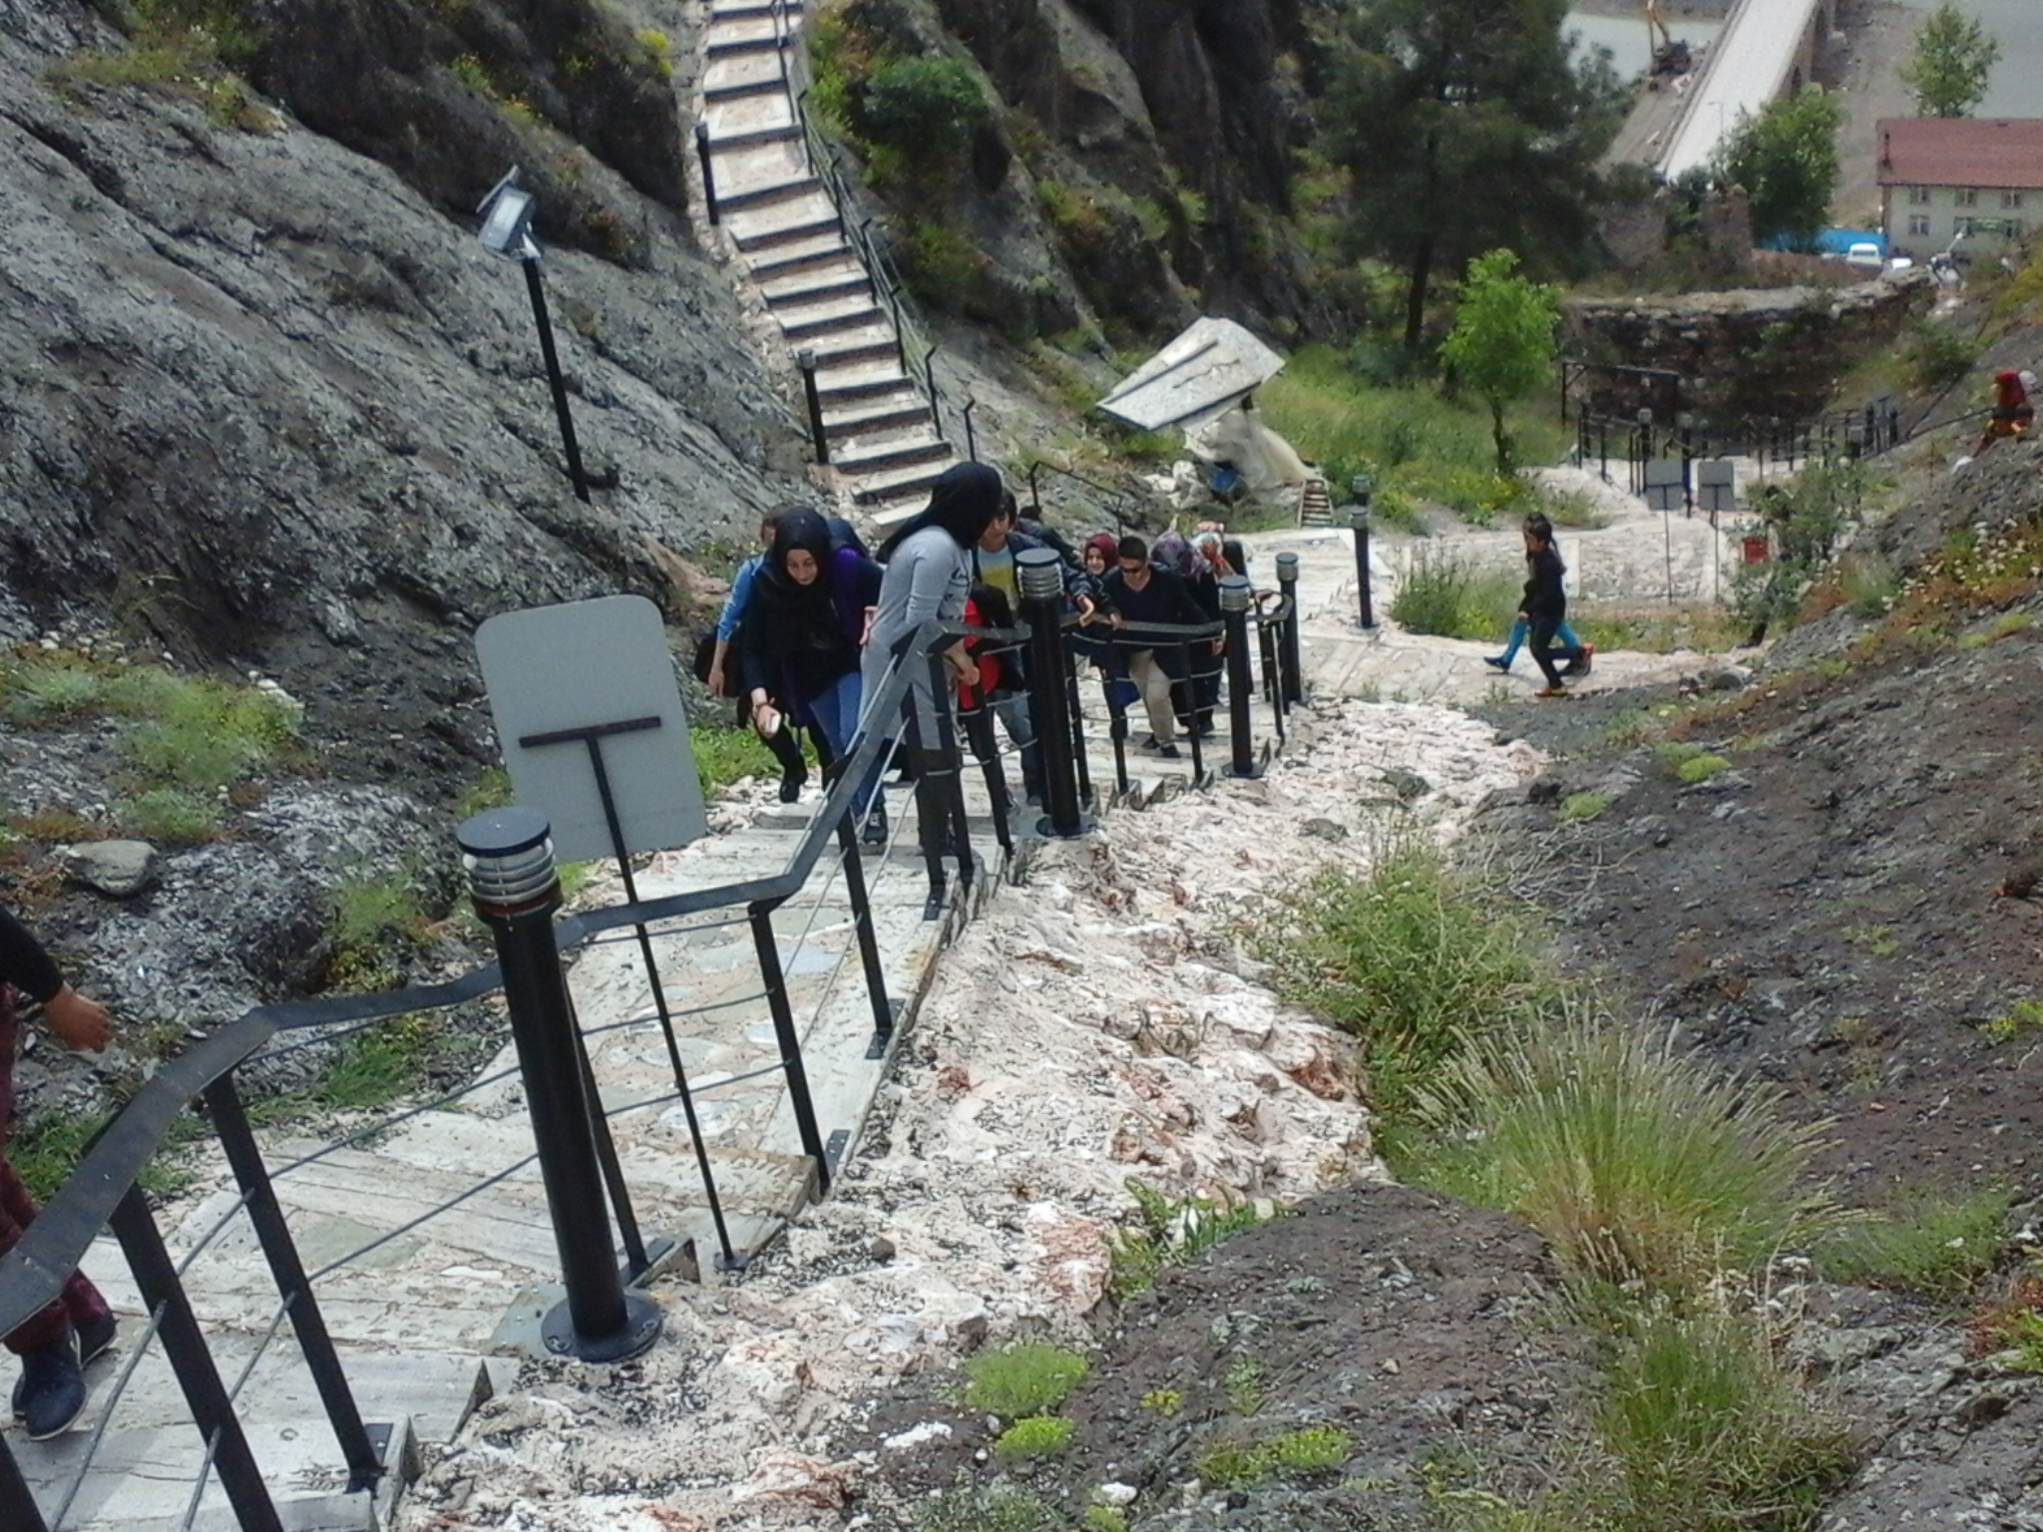

Slide 28
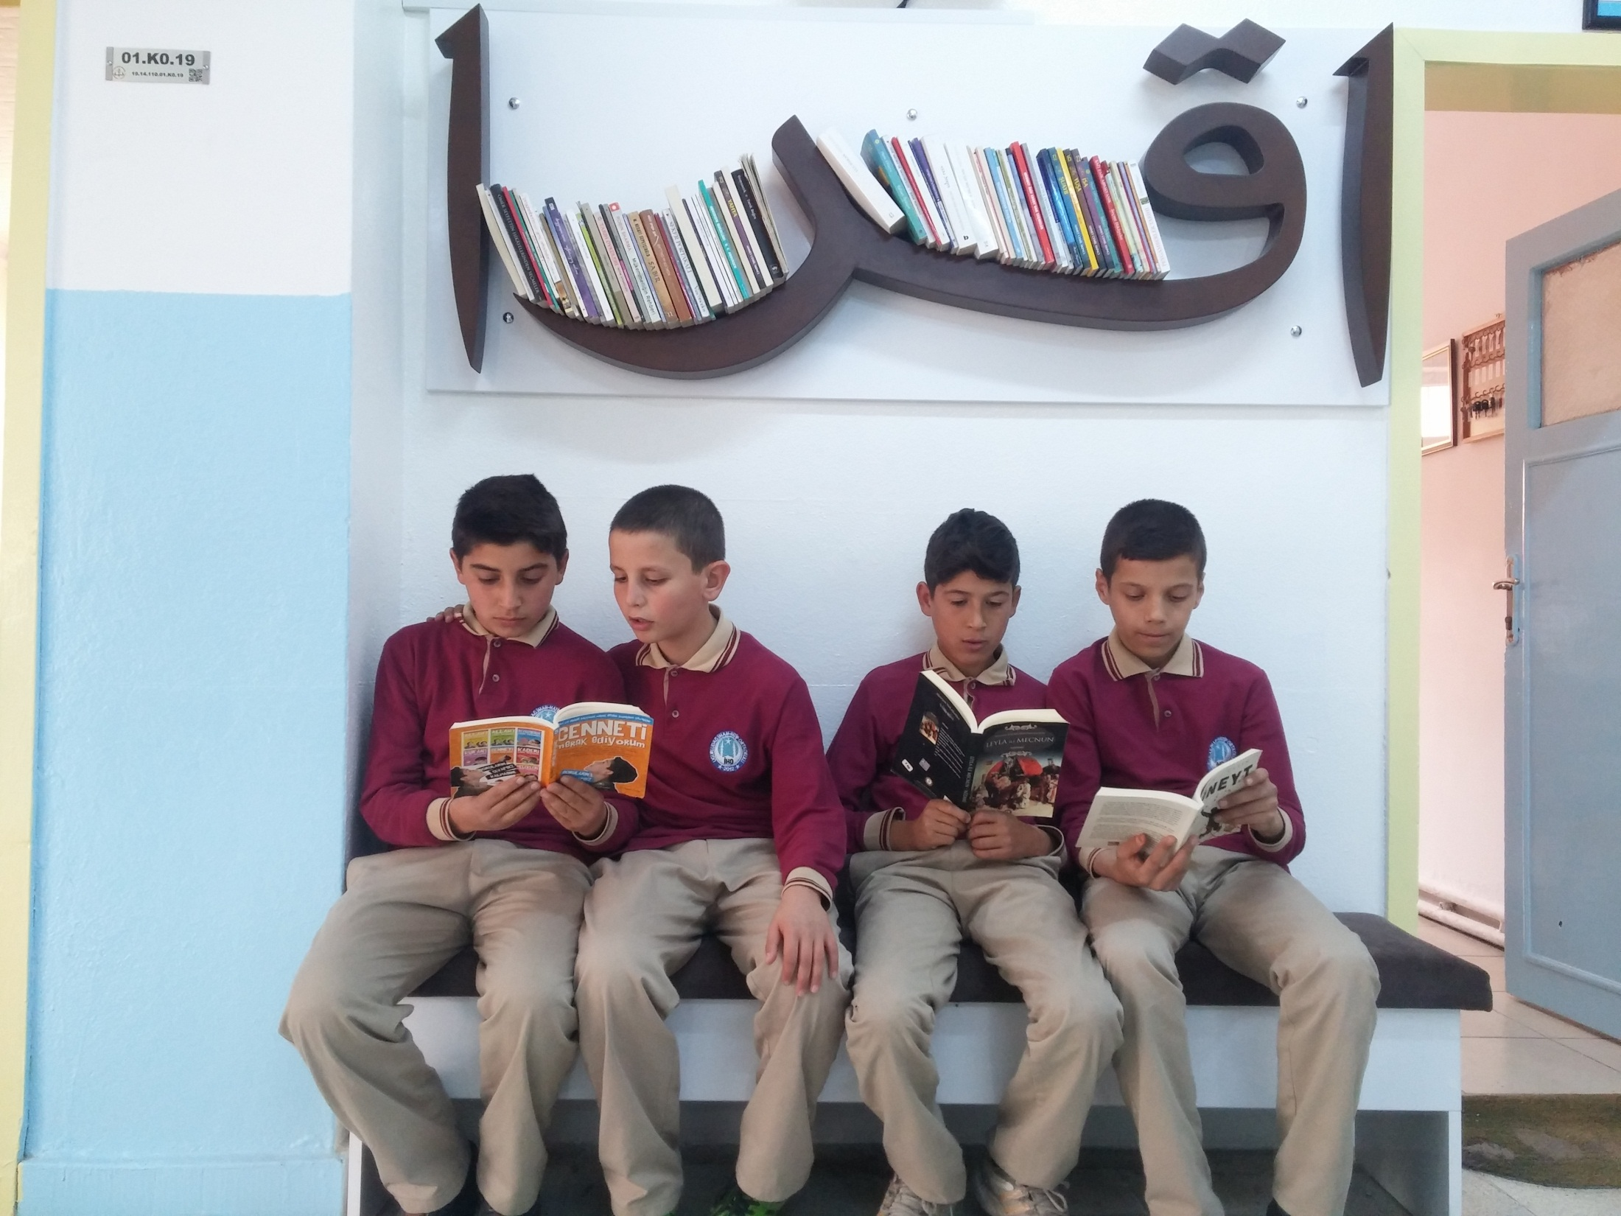

Slide 29
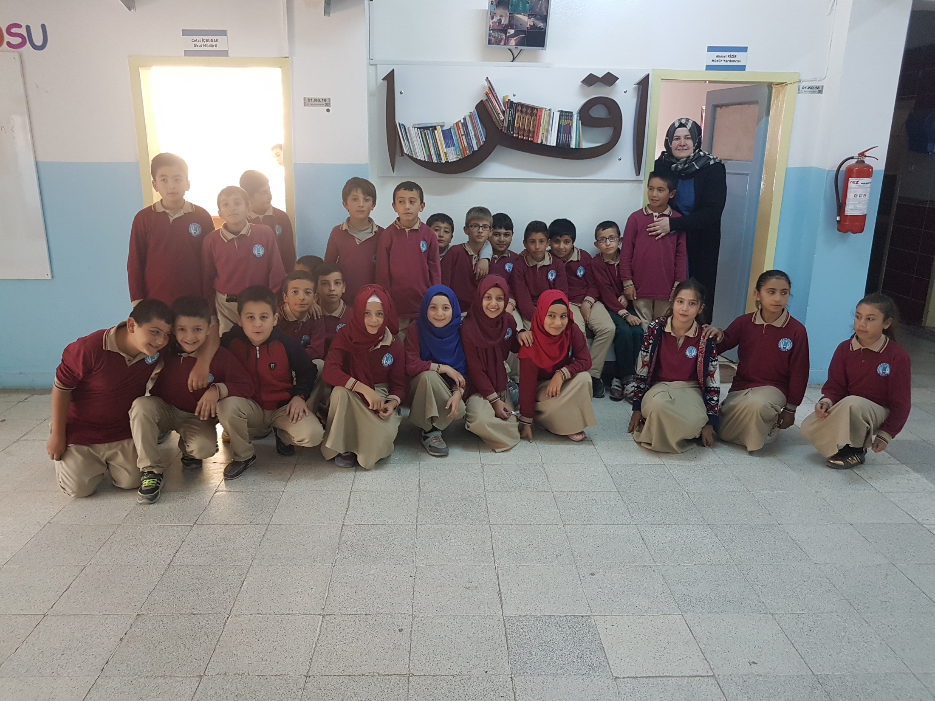

Slide 30
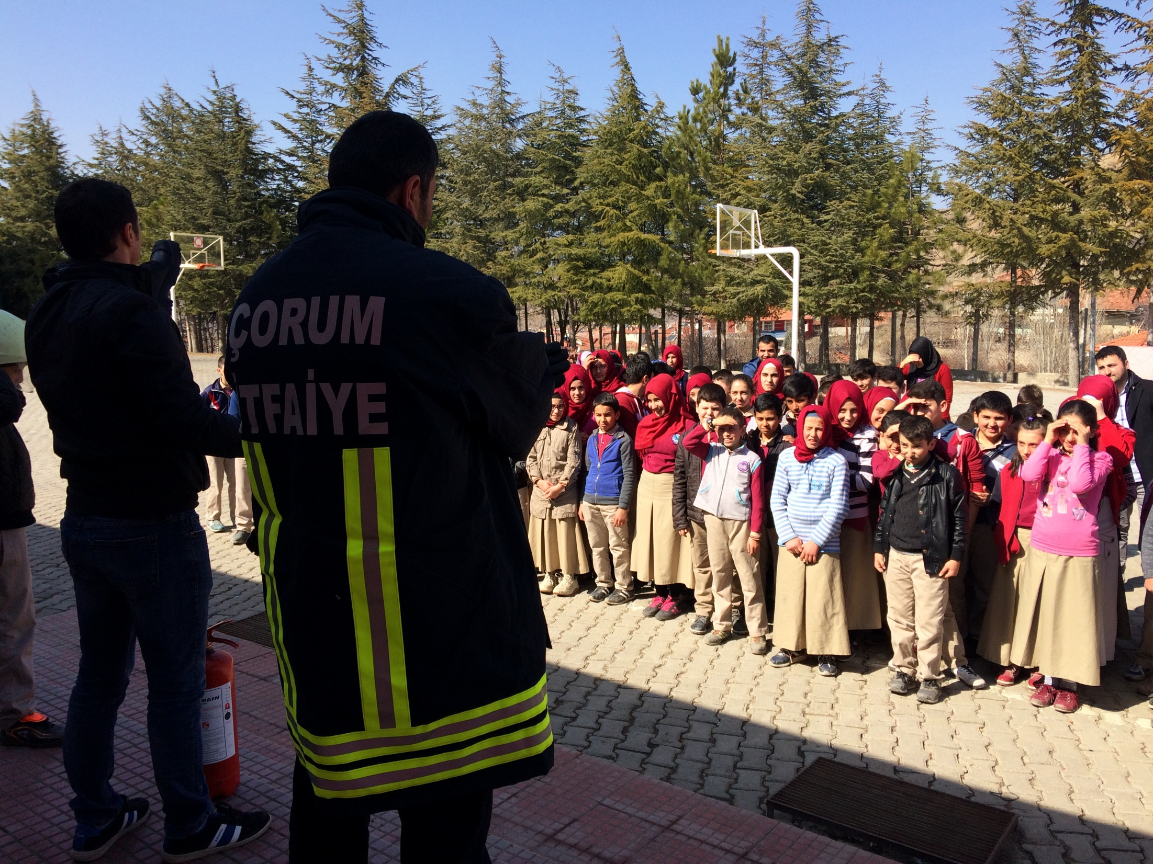

Slide 31
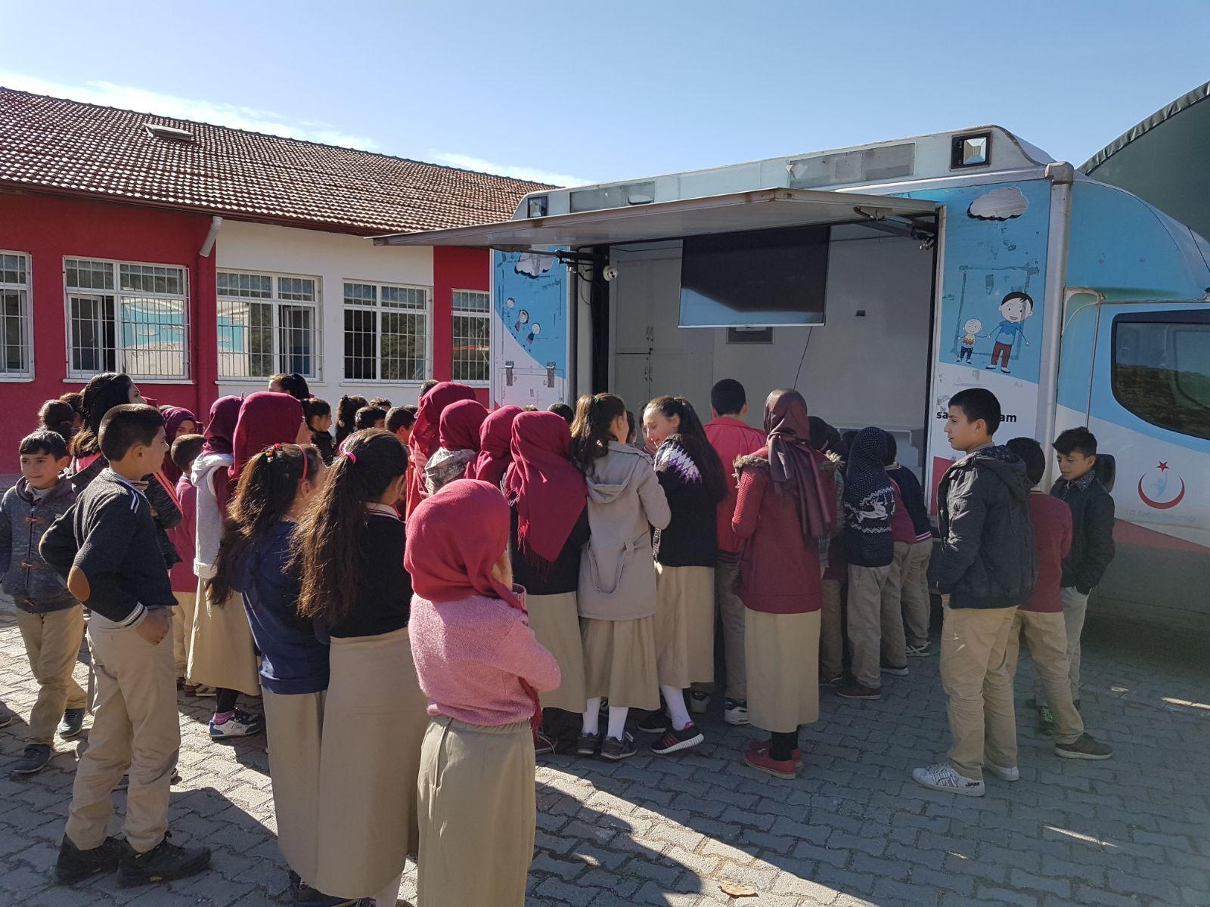

Slide 32
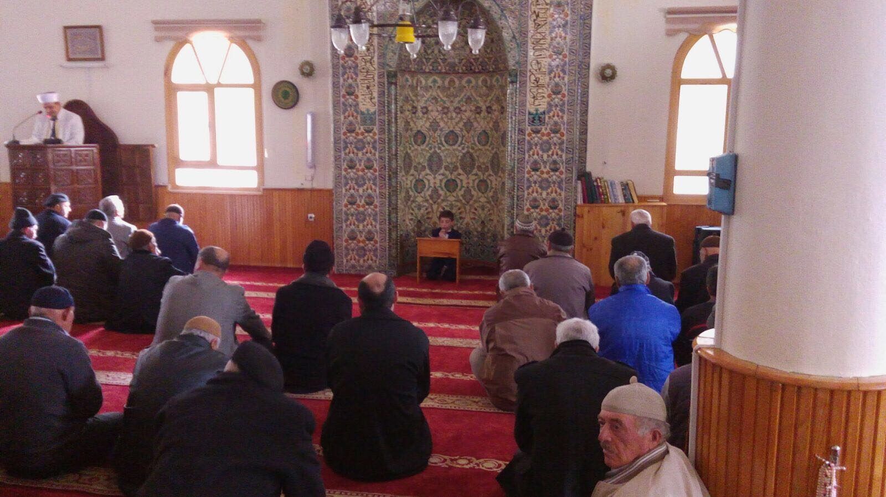

Slide 33
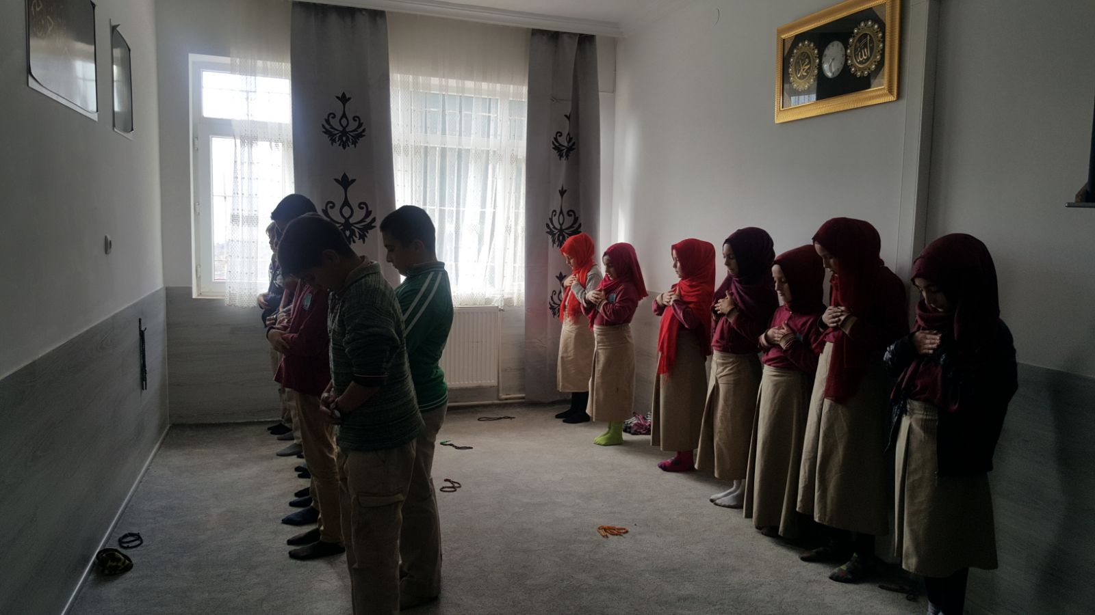

Slide 34
KISACASI BİZİM GÜNLERİMİZ HEP DOLU DOLU GEÇİYOR.

Slide 35
SİZİ DE ARAMIZDA GÖRMEK İSTİYORUZ.
SENEYE BİZE KATILMAYA NE DERSİNİZ?

Slide 36
ÖYLEYSE GÖRÜŞMEK ÜZERE.
KENDİNİZE İYİ BAKIN.

